Slide 1

도서명 : 운영체제, 개정 3판
저자 : 구현회
출판사 : 한빛아카데미(주)

Slide 2
강의 계획표
주 | 해당 장/주제 | 주제
1 | 1장 | 과목 소개, 컴퓨터 시스템의 소개
2 | 2장 | 운영체제의 소개
3 | 3장 | 프로세스와 스레드
4 | 4장 | 병행 프로세스와 상호배제
5 | 5장 | 교착 상태와 기아 상태
6 | 6장 | 프로세스 스케줄링
7 | 7장 | 메모리 관리
8 | 필기 | 중간고사
9 | 8장 | 가상 메모리
10 | 9장 | 입출력 시스템과 디스크 관리
11 | 10장 | 파일 관리
12 | 11장 | 분산 및 다중(병렬) 처리 시스템
13 | 12장 | 시스템 보안과 보안 운영체제
14 | 13장 | 유닉스 운영체제
15 | 필기 | 기말고사

Slide 3
장별 요약
1~2장 : 컴퓨터 시스템과 운영체제 개요
프로세스를 중심으로 컴퓨터 시스템의 전반적인 요소를 다루며, 운영체제의 개념과 역할, 기능 등을 정리한다.
3~6장 : 프로세스 관리
프로세스를 주제로 프로세스의 상태와 변환 관련 기술과 제어, 스레드, 병행 프로세스(상호배제 및 동기화), 교착 상태 등을 소개한다. 이어서 프로세스 스케줄링도 설명한다.
7~8장 : 메모리 관리
메모리 관리 전략, 메모리 할당 방법, 가상 메모리의 개념과 요구 페이징, 페이지 대치 알고리즘을 설명한다.
9~10장 : 장치 관리 및 파일 관리
입출력 관리와 주변장치(디스크)의 공간 할당, 디스크 스케줄링을 설명한다. 아울러 파일 관리 시스템의 구성, 디렉터리, 파일의 보조기억장치 할당을 설명한다.
11~12장 : 분산 및 보호
분산 운영체제와 다중 처리, 클라이언트/서버, 클러스터를 살펴보고, 컴퓨터 보안과 보호, 신뢰 시스템을 설명한다.
13장 : 유닉스 운영체제
운영체제의 한 예인 유닉스의 구조, 설계 목표를 설명한다.

Slide 4
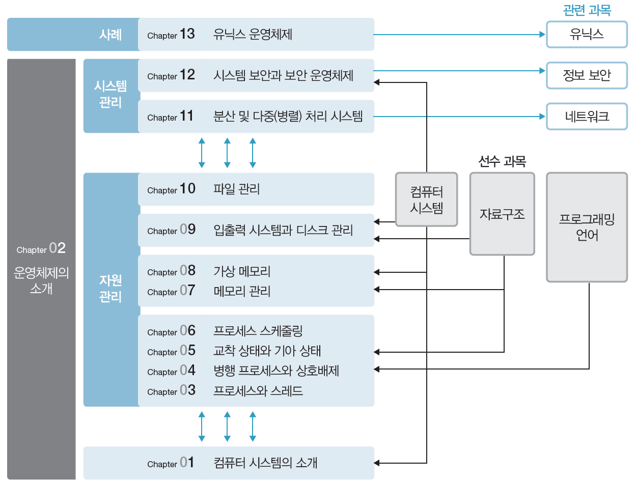
학습 로드맵

Slide 5
Chatpter 01
컴퓨터 시스템의 소개
01 컴퓨터 하드웨어의 구성
02 컴퓨터 시스템의 동작
요약
연습문제

Slide 6
컴퓨터 하드웨어를 구성하는 프로세서, 메모리, 주변장치, 시스템 버스를 알아본다.
메모리의 역할과 계층 구조를 알아본다.
컴퓨터 시스템의 동작 원리를 알아본다.
프로그램의 기본 단위인 명령어의 구성과 그 실행 주기를 알아본다.
인터럽트의 개념과 처리 과정을 알아본다.

Slide 7
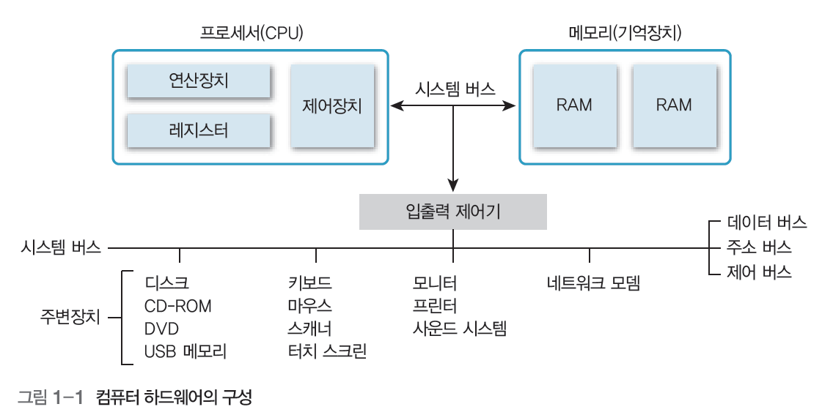
Section 01 컴퓨터 하드웨어의 구성
컴퓨터 시스템
데이터를 처리하는 물리적인 기계장치인 하드웨어^{hardware}와 어떤 작업을 지시하는 명령어로 작성한 프로그램인 소프트웨어^{software}로 구성
컴퓨터 하드웨어
하드웨어는 프로세서, 메모리(기억장치), 주변장치로 구성되고, 이들은 시스템 버스로 연결

Slide 8
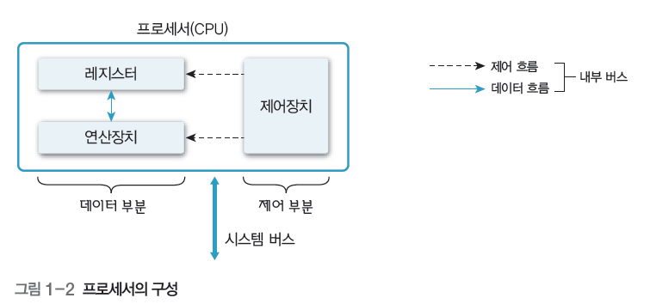
1. 프로세스
프로세서^{CPU}(중앙처리장치)
컴퓨터 하드웨어 구성 요소 중 운영체제와 가장 밀접한 부분으로, 컴퓨터의 모든 장치의 동작을 제어하고 연산 수행

Slide 9
1. 프로세스
프로세스의 레지스터
용도에 따른 분류
전용 레지스터
범용 레지스터
사용자가 정보 변경 가능 여부에 따른 분류
사용자 가시^{user-visible} 레지스터
사용자 불가시^{userinvisible} 레지스터
저장하는 정보의 종류에 따른 분류
데이터 레지스터
주소 레지스터
상태 레지스터

Slide 10
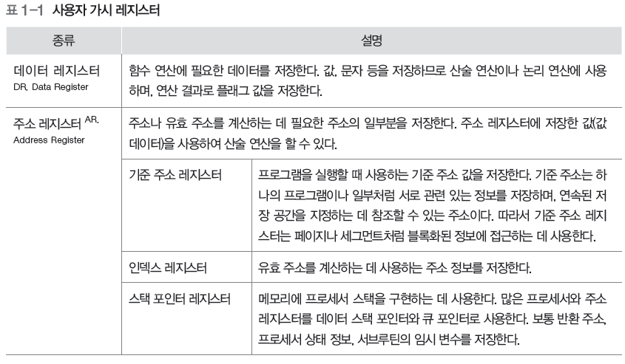
1. 프로세스
사용자 가시 레지스터
사용자가 운영체제와 사용자 프로그램을 이용해 정보 변경 가능

Slide 11
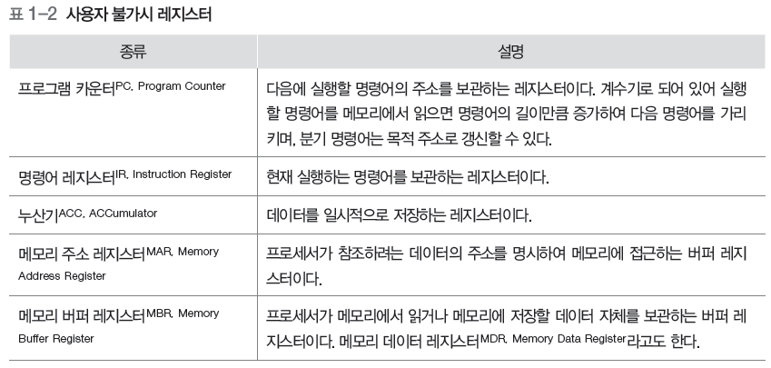
1. 프로세스
사용자 불가시 레지스터
사용자가 정보를 변경할 수 없는 레지스터이다. 프로세서의 상태와 제어를 관리

Slide 12
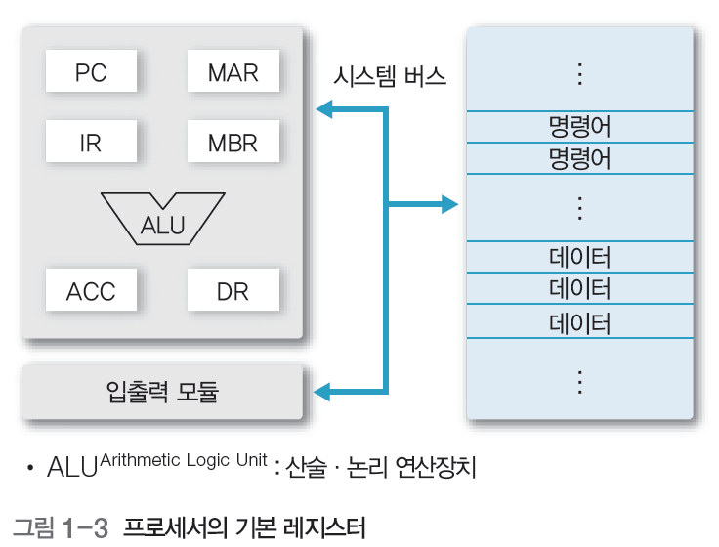
1. 프로세스
프로세스의 기본 레지스터

Slide 13
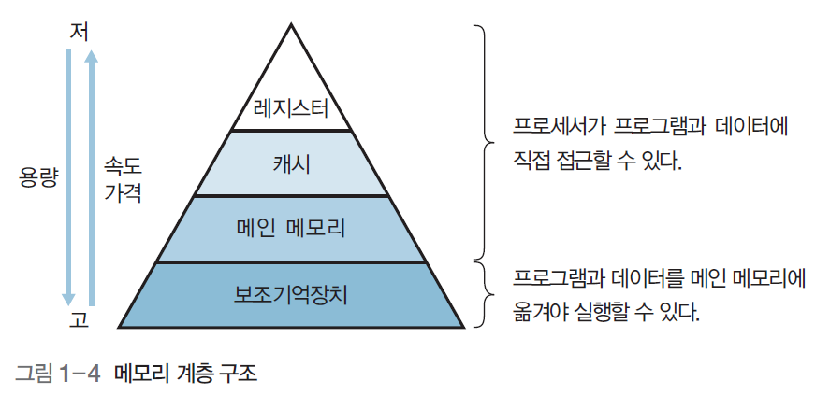
2. 메모리
메모리 계층 구조
1950~1960년대 너무 비싼 메인 메모리의 가격 문제 때문에 제안한 방법
메모리를 계층적으로 구성하여 비용, 속도, 용량, 접근시간 등을 상호 보완
프로세서가 사용한 데이터를 보관하는 가장 빠른 메모리
프로세서의 속도 차이를 보완하는 메모리
대용량의 자기디스크,
이동이 편리한 광디스크,
파일을 저장하는 속도가 느린 자기테이프

Slide 14
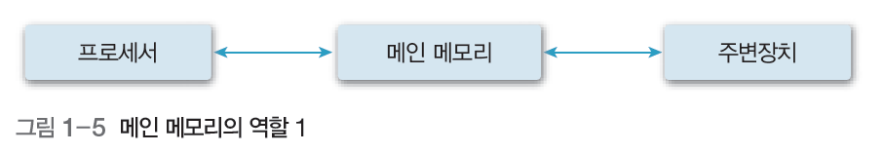
2. 메모리
레지스터
프로세서 내부에 있으며, 프로세서가 사용할 데이터를 보관하는 가장 빠른 메모리
메인 메모리
프로세서 외부에 있으면서 프로세서에서 수행할 프로그램과 데이터를 저장하거나 프로세서에서 처리한 결과 저장
주기억장치 또는 1차 기억장치라고도 한다. 저장 밀도가 높고 가격이 싼 DRAM^{Dynamic RAM}을 많이 사용

Slide 15
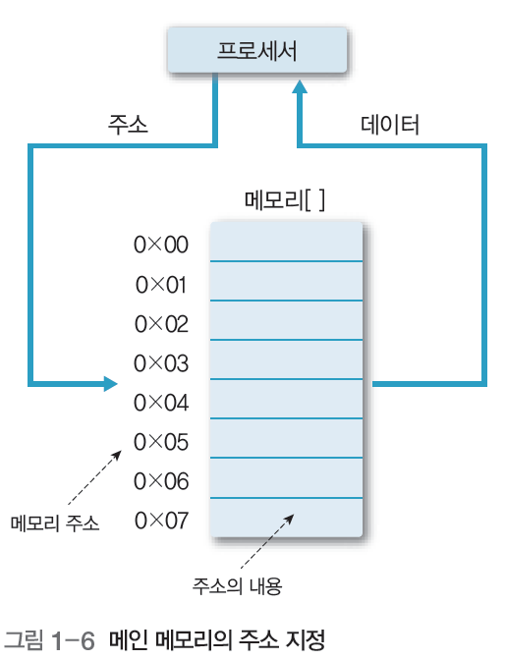
2. 메모리
메인 메모리
다수의 셀^{cell}로 구성되며, 각 셀은 비트로 구성
셀이 K비트이면 셀에 2^{K} 값 저장 가능
메인 메모리에 데이터를 저장할 때는 셀 한 개나 여러 개에 나눠서 저장
셀은 주소로 참조하는데, n비트이라면 주소 범위는 0~2^{n-1}

Slide 16
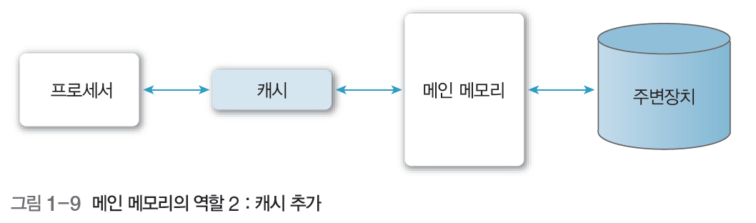
2. 메모리
메인 메모리
프로세서와 보조기억장치 사이에 있으며, 여기서 발생하는 디스크 입출력 병목 현상을 해결하는 역할 수행
프로세서와 메인 메모리 간에 속도 차이의 부담을 줄이려고 프로세서 내부나 외부에 캐시를 구현하기도 함

Slide 17
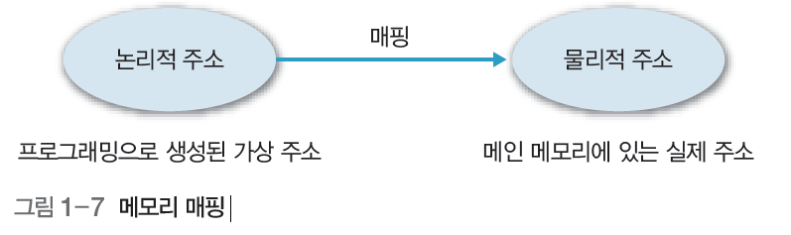
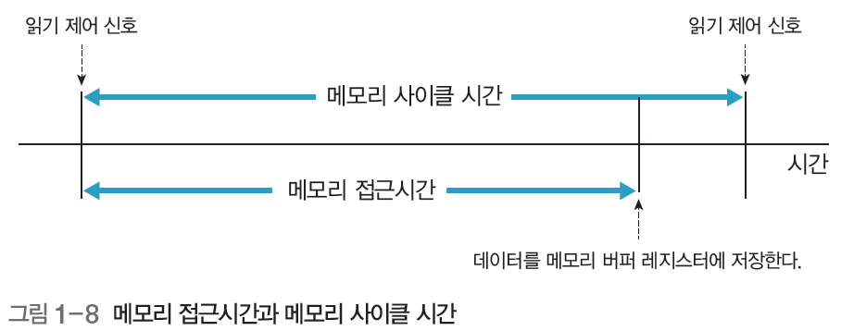
2. 메모리
메인 메모리
메모리 매핑^{mapping : 사상}
컴파일로 논리적 주소를 물리적 주소로 변환하는 과정
메모리 속도
메모리 접근시간과 메모리 사이클 시간으로 표현

Slide 18
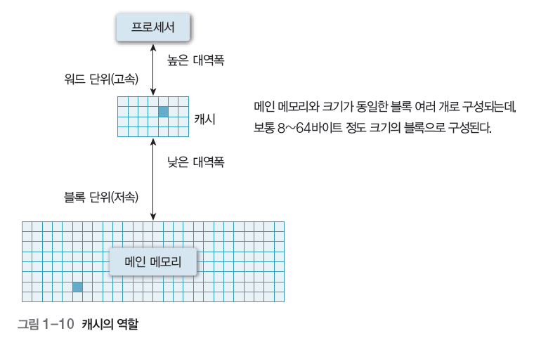
2. 메모리
캐시
프로세서 내부나 외부에 있으며, 처리 속도가 빠른 프로세서와 상대적으로 느린 메인 메모리의 속도 차이를 보완하는 고속 버퍼
메인 메모리에서 데이터를 블록 단위로 가져와 프로세서에 워드 단위로 전달하여 속도를 높임
데이터가 이동하는 통로(대역폭)를 확대하여 프로세서와 메모리의 속도 차이를 줄임

Slide 19
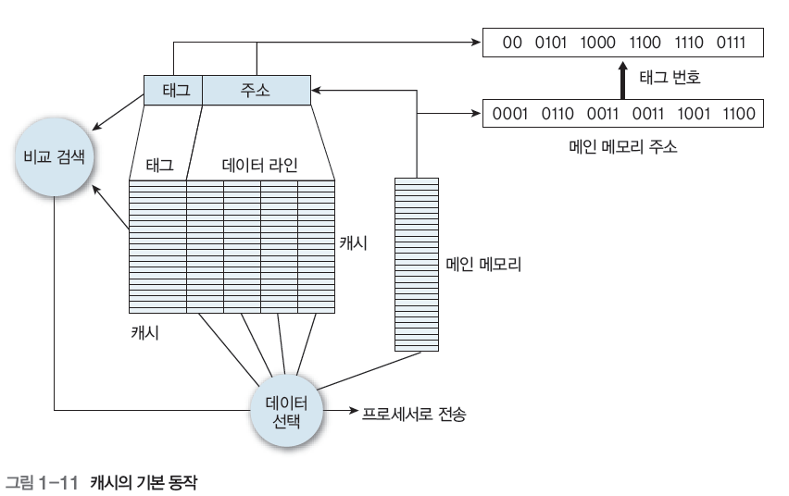
2. 메모리
캐시
캐시의 기본 동작
접근하려는 주소 24비트(0001 0110 0011 0011 1001 1100) 중 태그에 해당하는 처음 22비트(00 0101 1000 1100 1110 0111)를 캐시의 모든 라인과 비교하여 일치하는 라인을 찾음
일치하는 라인이 있으면, 주소의 나머지 2비트(00)를 이용하여 데이터 라인의 4개(00, 01, 10, 11) 바이트 중 해당하는 바이트를 가져옴

Slide 20
2. 메모리
캐시
캐시의 성능은 작은 용량의 캐시에 프로세서가 이후 참조할 정보가 얼마나 들어 있느냐로 좌우됨
캐시 적중^{cache hit} (캐시 히트) : 프로세서가 참조하려는 정보가 있을 때
캐시 실패^{cache miss} (캐시 미스) : 프로세서가 참조하려는 정보가 없을 때
블록의 크기는 캐시의 성능으로 좌우되는데, 실제 프로그램을 실행할 때 참조한 메모리에 대한 공간적 지역성(국부성)과 시간적 지역성(국부성)이 있기 때문
공간적 지역성^{spatial locality} : 대부분의 프로그램이 참조한 주소와 인접한 주소의 내용을 다시 참조하는 특성
시간적 지역성^{temporal locality} : 한 번 참조한 주소를 곧 다시 참조하는 특성

Slide 21
2. 메모리
캐시
공간적 지역성과 시간적 지역성의 발생 원인
프로그램이 명령어를 순차적으로 실행하는 경향이 있어 명령어가 특정 지역 메모리에 인접해 있다.
순환(단일 순환, 중첩 순환 등) 때문에 프로그램을 반복하더라도 메모리는 일부 영역만 참조한다.
대부분의 컴파일러를 메모리에 인접한 블록에 배열로 저장한다. 따라서 프로그램이 배열 원소에 순차적으로 자주 접근하므로 지역적인 배열 접근 경향이 있다.
→ 지역성은 블록이 크면 캐시의 히트율이 올라갈 수 있음을 의미하지만, 블록이 커지면 이에 따른 전송 부담과 캐시 데이터 교체 작업이 자주 일어나므로 블록 크기를 무작정 늘릴 수는 없음

Slide 22
2. 메모리
보조기억장치
주변장치 중 프로그램과 데이터를 저장하는 하드웨어
2차 기억장치 또는 외부기억장치라고도 함
자기디스크, 광디스크, 자기테이프 등이 있음

Slide 23
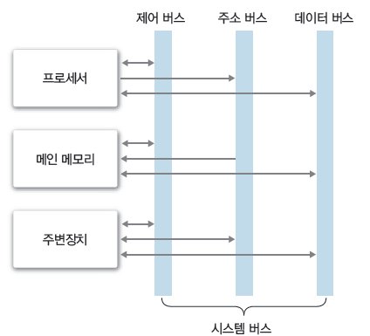
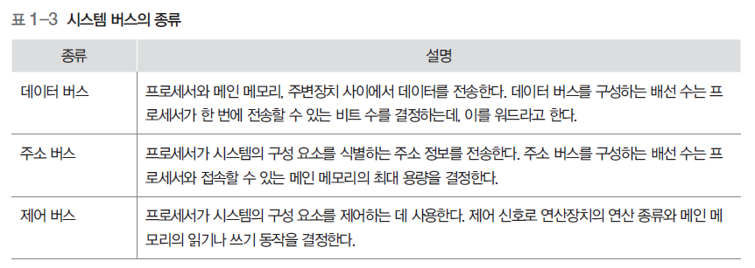
3. 시스템 버스
시스템 버스^{system bus}
하드웨어를 물리적으로 연결하여 서로 데이터를 주고받을 수 있게 하는 통로
컴퓨터 내부의 다양한 신호(데이터 입출력 신호, 프로세서 상태 신호, 인터럽트 요구와 허가 신호, 클록^{clock} 신호 등)를 시스템 버스로 전달
기능에 따라 데이터 버스, 주소 버스, 제어 버스로 구분

Slide 24
4. 주변장치
주변장치
프로세서와 메인 메모리를 제외한 나머지 하드웨어 구성 요소
크게 입력장치, 출력장치, 저장장치로 구분
입력장치
컴퓨터에서 처리할 데이터를 외부에서 입력하는 장치
출력장치
입력장치와 반대로 컴퓨터에서 처리한 데이터를 외부로 보내는 장치
저장장치
메인 메모리와 달리 거의 영구적으로 데이터를 저장하는 장치. 데이터를 입력하여 저장하며, 저장한 데이터를 출력하는 공간이므로 입출력장치에 포함하기도 함

Slide 25
Section 02 컴퓨터 시스템의 동작
컴퓨터 시스템의 작업 처리 순서
❶ 입력장치로 정보를 입력받아 메모리에 저장한다.
❷ 메모리에 저장한 정보를 프로그램 제어에 따라 인출하여 연산장치에서 처리한다.
❸ 처리한 정보를 출력장치에 표시하거나 보조기억장치에 저장한다.
명령어와 데이터
입력장치로 컴퓨터에 유입되는 정보
명령어는 실행할 산술·논리 연산의 동작을 명시하는 문장으로, 어떤 작업을 수행하는 명령어 집합이 프로그램
프로그램은 컴파일러 등을 이용하여 0과 1로 이진화된 기계 명령어로 변환해야 컴퓨터가 이해할 수 있음

Slide 26
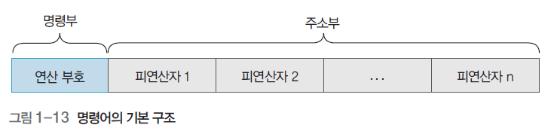
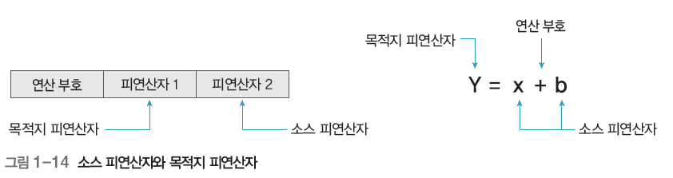
1. 명령어의 구조
명령어의 기본 구조
연산 부호^{OPcode, OPeration code} (오피코드)
프로세서가 실행할 동작인 연산 지정
산술 연산(+, -, *, /), 논리 연산(AND, OR, NOT), 시프트^{shift}, 보수 등 연산 정의
연산 부호가 n비트이면 최대 2^{n}개 연산이 가능
피연산자^{operand} (오퍼랜드)
연산할 데이터 정보 저장
데이터는 레지스터나 메모리, 가상 기억장치, 입출력장치 등에 위치할 수 있는데 보통 데이터 자체보다는 데이터의 위치 저장

Slide 27
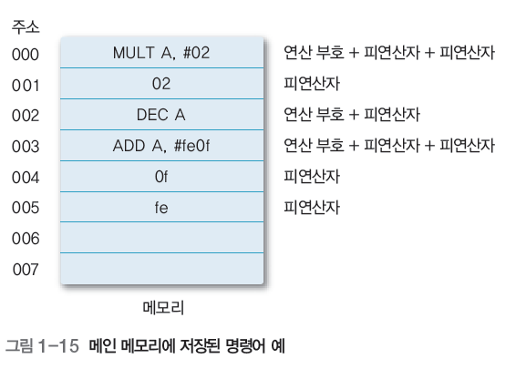
1. 명령어의 구조
메인 메모리에 저장된 명령어 예

Slide 28
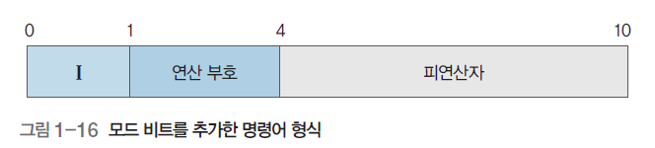
1. 명령어의 구조
직접 주소와 간접 주소
피연산자의 위치를 명시하는 방법(직접 주소 또는 간접 주소)을 나타내는 모드 비트^{mode bit} I를 추가하거나, 다음 명령어의 위치를 나타내는 주소를 추가 가능
직접 주소^{direct address}
피연산자에 데이터가 있는 레지스터나 메모리 주소 지정
간접 주소^{indirect address}
레지스터나 메모리 주소 정보 지정

Slide 29
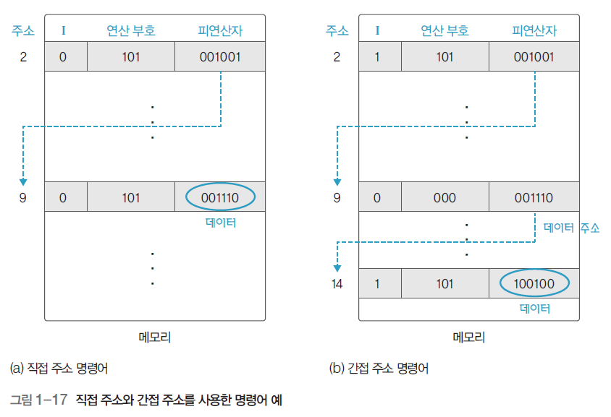
1. 명령어의 구조
직접 주소와 간접 주소 사용 예
모드가 1비트, 연산 부호가 3비트, 피연산자가 6비트인 명령어

Slide 30
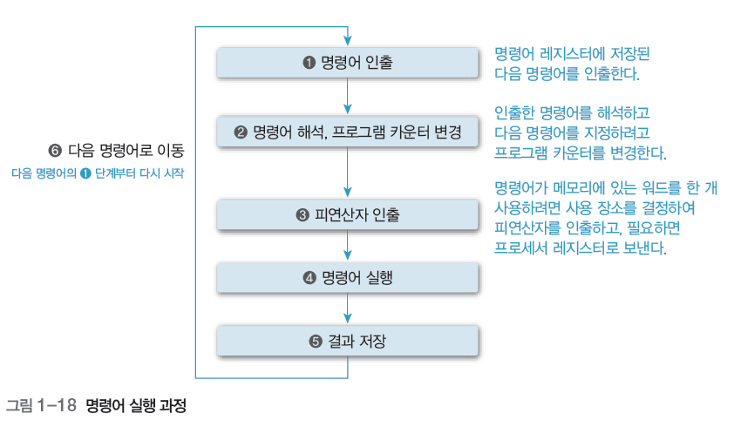
2. 명령어의 실행
명령어의 실행 과정

Slide 31
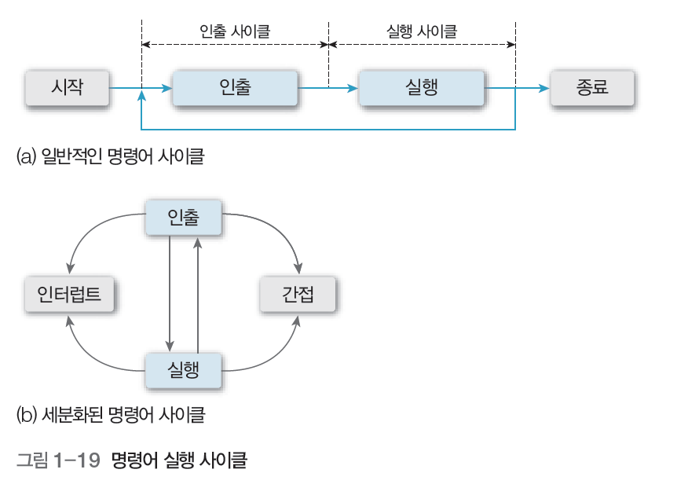
2. 명령어의 실행
명령어의 실행 사이클

Slide 32
2. 명령어의 실행
인출 사이클^{fetch cycle}
메모리에서 명령어를 읽어 명령어 레지스터에 저장하고, 다음 명령어를 실행하려고 프로그램 카운터를 증가시킴
인출 사이클에 소요되는 시간을 명령어 인출 시간이라고 함
실행 사이클^{execution cycle}
인출한 명령어를 해독하고 그 결과에 따라 제어 신호를 발생시켜 명령어 실행
실행 사이클에서 소비되는 시간을 실행 시간이라고 함
간접 사이클^{indirect cycle}
간접 주소 지정 방법을 사용하는 실행 사이클은 명령어를 수행하기 전에 실제 데이터가 저장된 주기억장치의 주소인 유효 주소를 한 번 더 읽어 옴
인터럽트 사이클 ^{interrupt cycle}
인터럽트는 프로세서가 프로그램을 수행하는 동안 컴퓨터 시스템의 내부나 외부에서 발생하는 예기치 못한 사건
프로세서는 실행 사이클을 완료한 후 인터럽트 요구가 있는지 검사. 인터럽트 요구가 없으면 다음 명령어를 인출하고, 인터럽트 요구가 있으면 현재 수행 중인 프로그램의 주소(프로그램 카운터) 값을 스택이나 메모리의 0번지와 같은 특정 장소에 저장. 프로그램 카운터에는 인터럽트 처리 루틴의 시작 주소를 저장해 두었다가 인터럽트 처리를 완료하면 중단된 프로그램으로 복귀하여 계속 수행

Slide 33
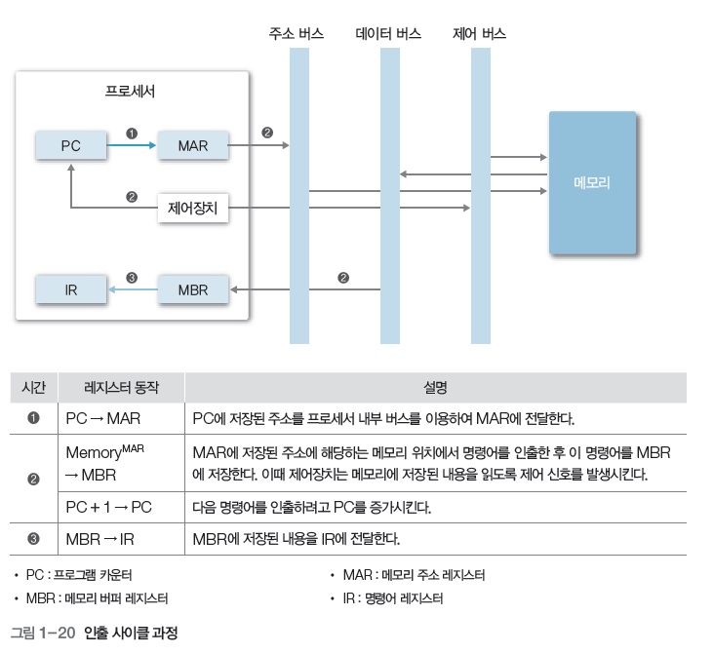
2. 명령어의 실행

Slide 34
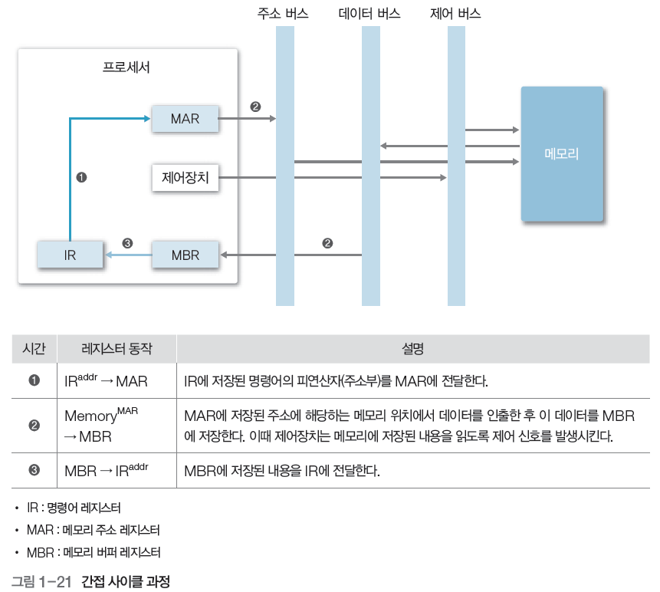
2. 명령어의 실행

Slide 35
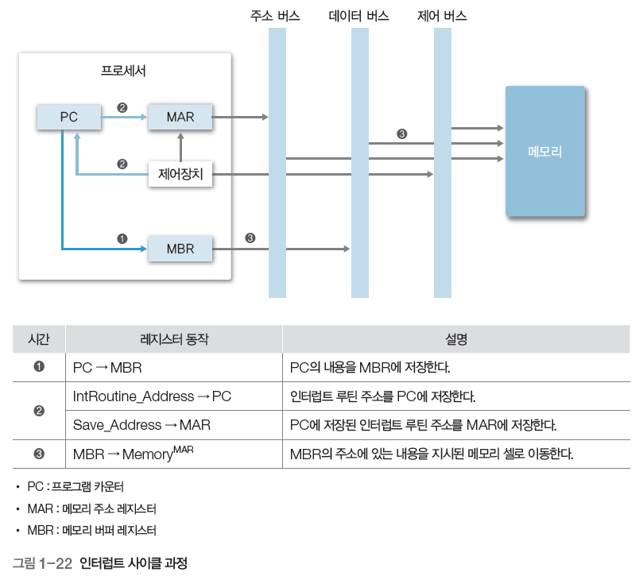
2. 명령어의 실행

Slide 36
2. 명령어의 실행
인터럽트 명령어
현재 실행 중인 프로그램을 중단하고 다른 프로그램의 실행을 요구하는 명령어
시스템의 처리 효율을 향상시키며, 프로그램이 실행 순서를 바꿔 가면서 처리하여 다중 프로그래밍에 사용
컴퓨터에 설치된 입출력장치나 프로그램 등에서 프로세서로 보내는 하드웨어 신호로 인터럽트를 받은 프로그램은 실행을 중단하고 다른 프로그램을 실행
단일 프로세서의 컴퓨터는 명령어를 한 번에 한 개만 수행할 수 있지만, 인터럽트를 이용하면 중간에 다른 프로그램이나 명령어를 수행할 수 있음
예상치 못한 사용자 입력, 갑작스런 정전, 컴퓨터 시스템에서 긴급 요청, 잘못된 명령어 수행, 입출력 작업 완료와 같은 상황을 시스템이 적절히 처리하는 데 필요
프로그램의 정상 실행을 일시 중단했다 다시 재개하는 과정이지만, 사용자가 별도로 인터럽트 조치를 할 필요가 없고 프로세서와 운영체제가 처리
외부장치의 동작과 자신의 동작을 조정하는 수단으로 사용
인터럽트 목적으로 사용하는 제어 버스는 인터럽트 요청 회선^{IRQ, Interrupt ReQuest line}

Slide 37
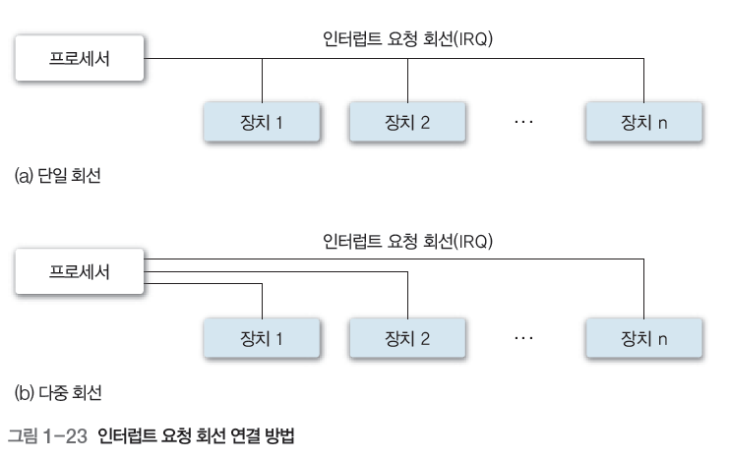
2. 명령어의 실행
인터럽트 요청 회선
키보드에서 입력이 발생했을 때만 프로세서에 통보하여 처리하므로, 프로세서가 이벤트 발생 여부를 일일이 감시하지 않아도 됨
프로세서가 외부장치의 상태를 직접 점검할 필요가 없어 이 시간 동안 다른 연산을 수행하여 프로세서의 효율을 높일 수 있음
인터럽트 요청 신호에 따라 인터럽트 처리 프로그램(인터럽트 서비스 루틴) 수행
단일 회선과 다중 회선으로 연결
단일 회선 : 인터럽트 요청이 가능한 모든 장치를 공통의 단일 회선으로 프로세서에 연결하는 방법. 회선 하나에 장치를 여러 개 연결하여 인터럽트를 요청한 장치를 판별하는 기능이 필요.
다중 회선 : 모든 장치를 서로 다른 고유의 회선으로 프로세서와 연결하는 방법. 인터럽트를 요청한 장치를 바로 판별할 수 있음

Slide 38
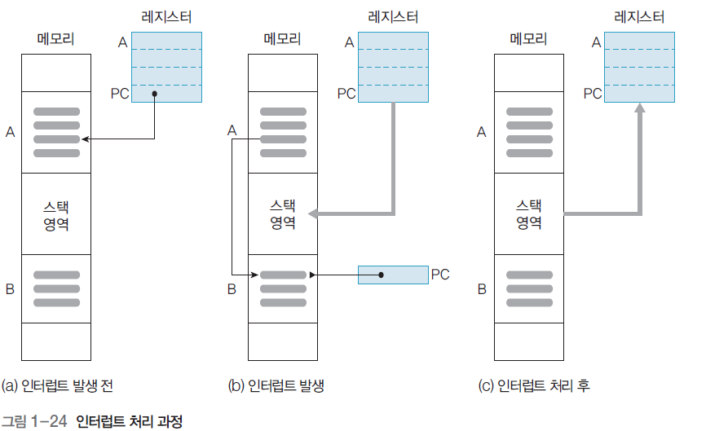
2. 명령어의 실행
인터럽트 처리 과정
프로그램 A를 실행, 프로그램 카운터^{PC}는 현재 명령어를 가리킴
현재 명령어를 종료. 레지스터의 모든 내용을 스택 영역(또는 프로세스 제어 블록)에 보내고 pc에는 인터럽트 처리 프로그램(프로그램 B)의 시작 위치를 저장하고 제어를 넘긴 프로그램 B 실행
스택 영역에 있던 내용을 레지스터에 다시 저장하며, 프로그램 A가 다시 시작하는 위치를 저장하고 중단했던 프로그램 A를 재실행

